Slide 1

Binary Search Algorithm
二分查找算法
第二部分 复杂度

Slide 2

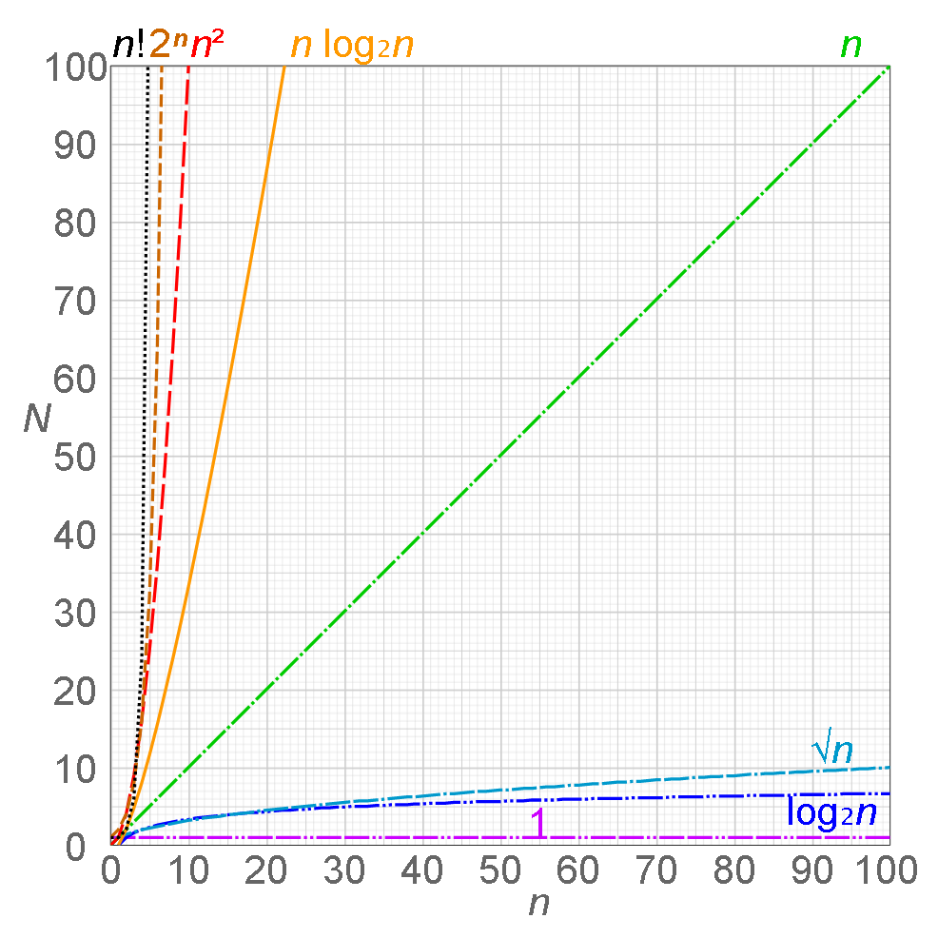
算法分析函数图
计
算
次
数
:
最坏时间复杂度：O(log n)
最好时间复杂度：O(1)
平均时间复杂度：O(log n)
最坏空间复杂度：O(1)
元素数量：

Slide 3
最坏时间复杂度：O(log n)
n是数组中元素的数量
推导过程：
查找开始前，元素的数量 | n | n
第1次查找后，元素的数量 | n 2 | n 2¹
第2次查找后，元素的数量 | n 4 | n 2²
第3次查找后，元素的数量 | n 8 | n 2³
… | … | …
第k次查找后，元素的数量 | n 2^{k} | n 2^{k} | 第k次查找的是最后一个元素
n
2
令 = 1，因为只剩下1个元素了（最坏的查找情况）
^{k}
n = 2^{k}
∵ b^{y} = x, log_{b}(x) = y
log₂ n = k
在计算机科学中，写作log n = k
∴ O(log n)

